Slide 1

Analyse théorique de la production
Présenté par
BOUGUELAA Mohammed

Slide 2
La théorie néo-classique du producteur est le pendant de la théorie du consommateur.
Il s'agit d'une modélisation économique du comportement d'un agent économique en tant que producteur de biens et de services. L'objectif est de comprendre et d'expliquer le comportement de cet unique producteur en tant qu'agent parfaitement rationnel et parfaitement informé (homo œconomicus).
Suivant le cadre néoclassique, on considère comme producteur un agent qui transforme des inputs (appelés plus conventionnellement facteurs de production) en outputs (ou production finale) selon une fonction de production.
Cependant, l'analyse du producteur se réalise au sein d'un environnement hypothétique, qui ne reflète en rien la réalité mais qui permet de simplifier grandement l'étude de son comportement. On regroupe habituellement ces hypothèses sous l'appellation : « concurrence pure et parfaite ».

Slide 3
La théorie du producteur, tout comme celle du consommateur, a été développée et soutenue à la fin du xixe siècle, par deux grands auteurs issus du marginalisme (Léon Walras et Stanley Jevons). Par la suite, elle a été modifiée et complétée par leurs successeurs : A. Marshall, A.C. Pigou, V. Pareto, etc.

Slide 4
En microéconomie, une fonction de production exprime la relation entre les facteurs de production d'une organisation et la quantité produite.
Elle indique, sous forme d'équation ou de sa représentation graphique, ce qu'il est possible de produire à partir de différentes quantités et combinaisons de facteurs de production.
En particulier, elle indique la production maximale possible par unité de temps à partir de n'importe quelle combinaison de facteurs de production, étant donnée la dotation de facteurs et l'état de la technologie disponible.
Pour chaque technologie de production, il est possible de construire des fonctions de production différentes.

Slide 5
La théorie néoclassique tend alors à ramener l’ensemble des inputs à deux catégories fondamentales de facteurs de production:
Le travail (L), et le capital (K)
Le facteur travail (L) rassemble les inputs qui dépend de la quantité fabriquée (du volume produit) du produit durant la même période. Autrement dit, lorsque la quantité utilisée, de ce bien, augmente avec l’augmentation du volume de production
Un facteur Capital (K) réunit les input dit fixe, et qui sont indépendante de la quantité fabriquée du produit, au cours d’une période donnée.

Slide 6
Les différentes périodes
La période ultra-courte est lorsqu'il est impossible de modifier la quantité de facteurs de production employée : P=f(L₀, K₀)
La période courte est la situation où il est possible de modifier la quantité de certains facteurs de production employée. On considère généralement que le facteur Capital (K) est fixe et le facteur Travail (L) est variable à court terme ; P=f(L, K₀)
La période longue se définit lorsque tous les facteurs sont variables à technologie constante : P=f(L,K)
La période ultra-longue est lorsqu'il est possible de modifier la technologie, ce qui signifie changer de fonction mathématique : P=g(L,K)

Slide 7
Loi des rendements décroissants
Lorsqu'on augmente un facteur variable en maintenant les autres facteurs fixes au-delà d'un seuil, le produit marginal physique devient décroissant. Cette loi n'exclut pas l'existence d'une première phase où les rendements seraient croissants. Aussi, cette loi ne fonctionne que si un facteur est variable. En effet, lorsque le facteur variable augmente, il y a de moins en moins de facteur fixe disponible par unité de facteur variable, et l'utilisation du facteur fixe devient de plus en plus intensive. Prenons l'exemple d'un champ à taille fixe (K) et d'agriculteurs en nombre variable (L) et croissant. Si on augmente sans cesse le nombre d'agriculteur sans augmenter la taille du champ, il arrivera un moment où les agriculteurs se 'marcheront dessus' et ne serviront plus à rien (leur rendement va chuter), si ce n'est à détruire leur espace de travail.

Slide 8
La fonction de production en courte période
La fonction de production de court terme est une fonction à une seule variable (un seul facteur de production),
On considère généralement que le facteur Capital (K) est fixe et le facteur Travail (L) est variable à court terme ; P=f(L, K₀)

Slide 9
La productivité totale
Elle s'identifie à la production P = f (L). Elle peut se définir comme étant l'évolution de P due à l'évolution de L. Cette fonction passe nécessairement par l'origine, c'est-à-dire que pour une valeur 0 de L, P est égal à zéro.

Slide 10
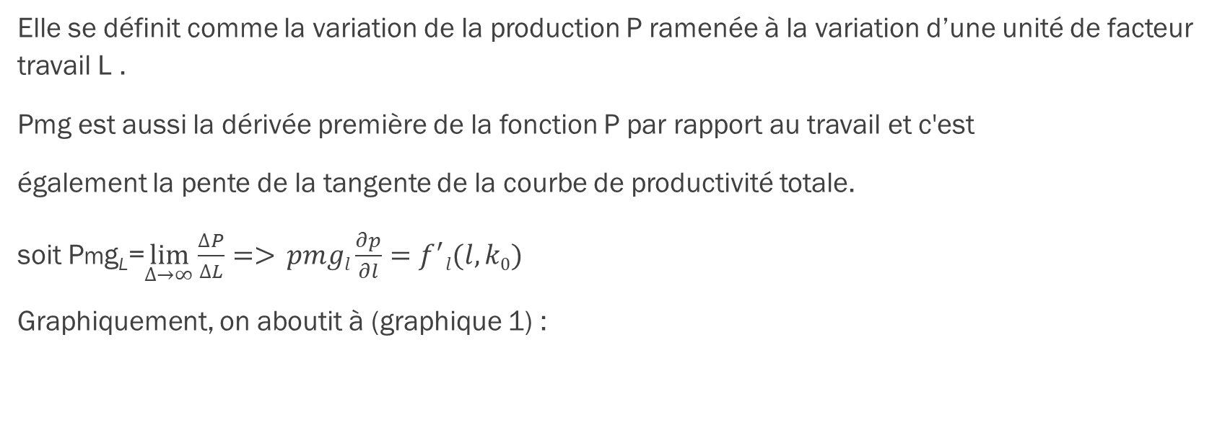
La productivité marginale
Elle se définit comme la variation de la production P ramenée à la variation d’une unité de facteur travail L .
Pmg est aussi la dérivée première de la fonction P par rapport au travail et c'est
également la pente de la tangente de la courbe de productivité totale.
soit Pmg_{L}=$\lim_{∆→∞}{\frac{∆P}{∆L}=>} pmgl\frac{∂p}{∂l}=f^{′}l(l,k0)$
Graphiquement, on aboutit à (graphique 1) :

Slide 11
(graphique 1: La productivité marginale)
P
PT
P
Pmg _{L}

Slide 12

La productivité moyenne
La productivité physique moyenne est définie comme la production par unité de facteur, dans le cas présent, le facteur de production étant le travail, on définira la productivité moyenne du travail comme était:
égale à: $PMl\frac{P}{L}= \frac{f(l,k0)}{l}$

